Slide 1
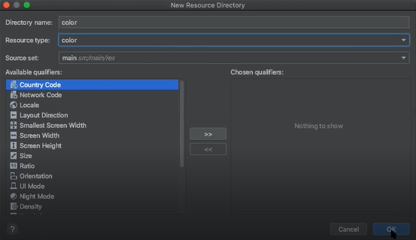
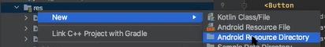
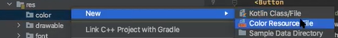
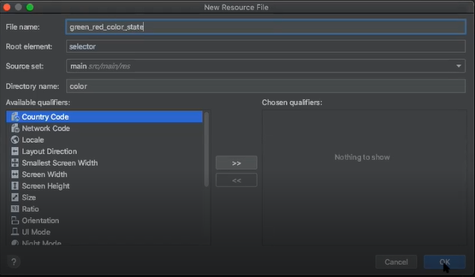

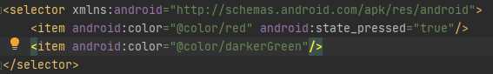
Ao clicar botão o mesmo mudar de cor
AULA 03
Faz a leitura de cima para baixo
Cor padrão tem de ficar por ultimo
Adicionar background botão
android:backgroundTint="@color/green_red_color_state"
Para utilizar cores cadastrar a mesma dentro de colors

Slide 2
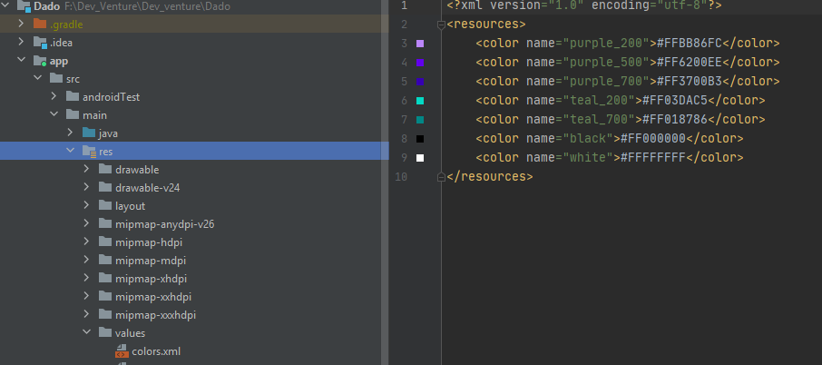
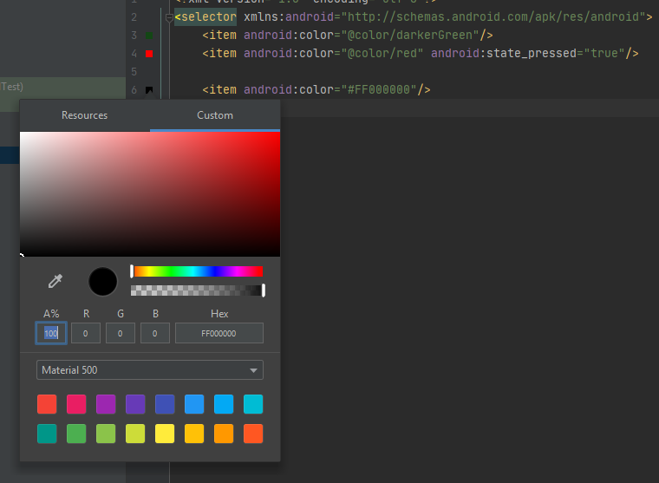
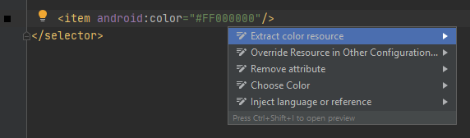
nome
valor
Exemplo de cadastro de cores
Clicar
ALT + ENTER

Slide 3
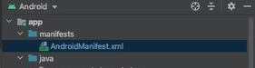
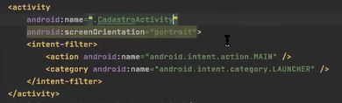
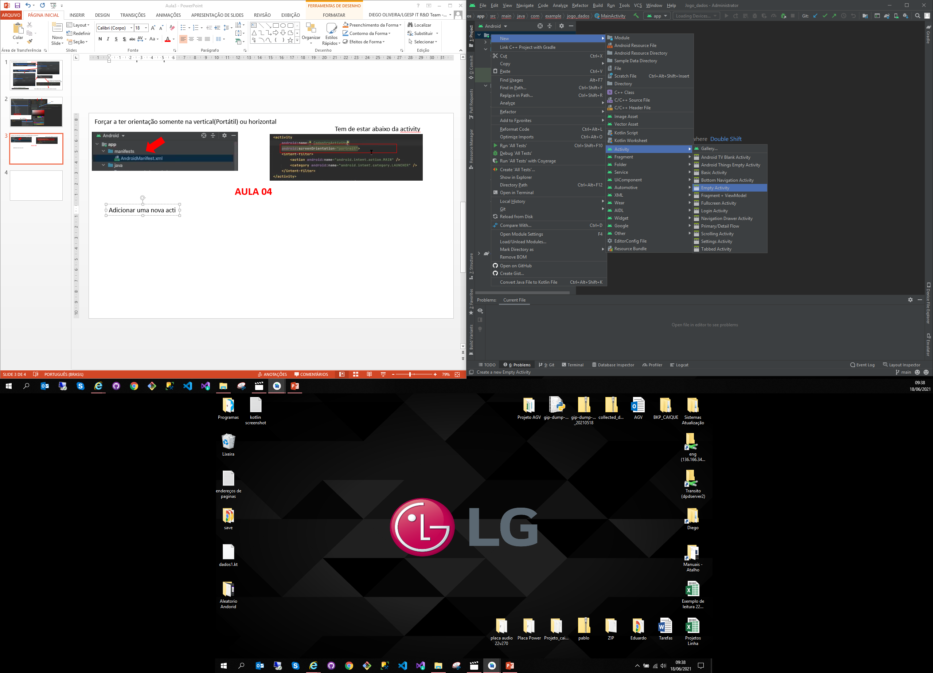
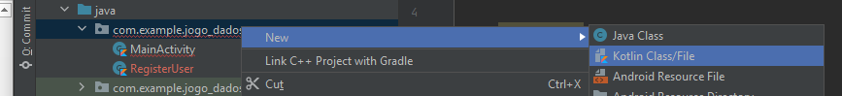
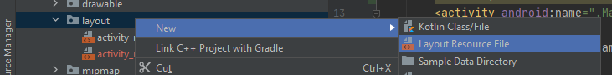
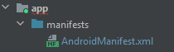
Forçar a ter orientação somente na vertical(Portátil) ou horizontal
AULA 04
Tem de estar abaixo da activity
Adicionar uma nova activity modo automático
Adicionar uma nova activity modo manual
Adicionar Classe
Adicionar Layout
Adicionar Adicionar activity dentro da manifest
<activity android:name=".RegisterUser"></activity>

Slide 4
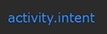
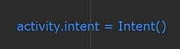
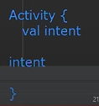
Activity 1
<activity android:name=".RegisterUser"> <intent-filter> <action android:name="android.intent.action.MAIN" /> <category android:name="android.intent.category.LAUNCHER" /> </intent-filter> </activity> <activity android:name=".MainActivity">
Identifica qual activity irá abrir por primeiro
Activity 2
classe
set
Para acessar um Resource de uma classe kotlin
resources.getString(R.string.Welcome)
get
val playerName = intent.getStringExtra("playername")
Fazer place holder(nome que aparece antes de digitar)
em um campo de texto (hint)
android:hint="@string/UserName"

Slide 5

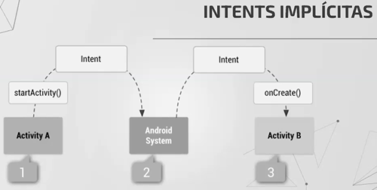
Concatenar itens dentro de uma string usar %s
Estou apto a receber valores
Dentro do Activity
<string name="Welcome">Seja Bem Vindo %s</string>
Compartilhando itens pelo celular
Balão que aparece na tela como poup up (Toast)
Toast.makeText(this, "Você não tem o WhatsApp instalado", Toast.LENGTH_SHORT).show()

Slide 6
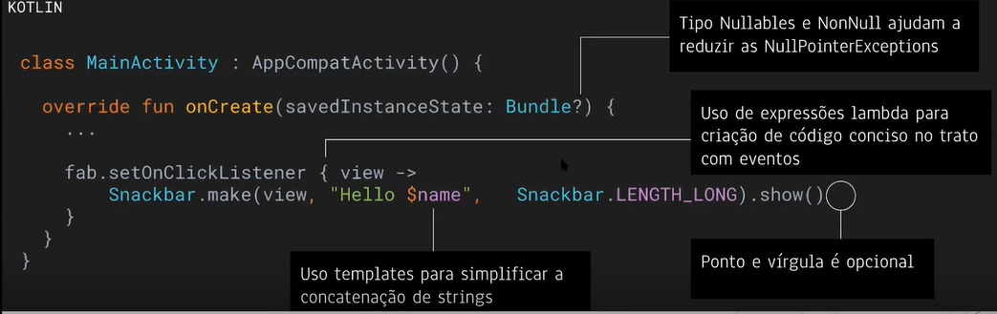
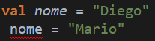
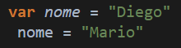
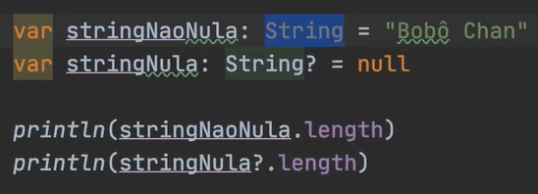
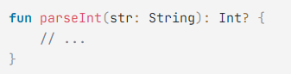
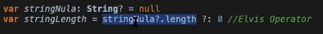
AULA 05
Quando usar Val = a variável não é mutável só aceita um valor
Quando usar Var = a variável é mutável aceita troca de valores
Para fazer chamada sem ter certeza que ira vir um nulo
Se não vier, ela retorna o valo
Função
Parâmetro entrada
Retorno
Elvis operator

Slide 7
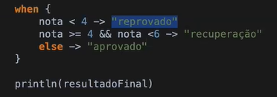
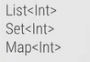
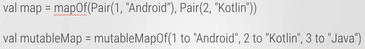
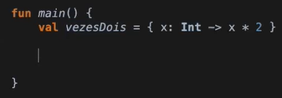
COLEÇÃO ORDENADA DE DADOS, COM INDICES, POSSO REPETIR VALORES
NÃO ADMITE REPETIÇÕES E NÃO TEM ORDENAÇÃO.
COLEÇÃO DE PARES, NÃO E ORDENADAS
Lambda

Slide 8
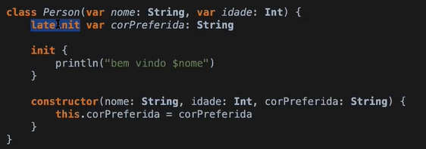
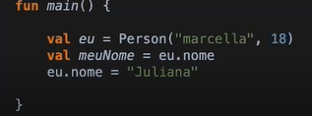
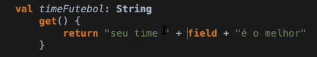
Vai confiar que em algum ponto da classe ira inicializar a variável
lateinit
get
set
Valor da variável
Get personalizado
Tenho de inicializar em algum lugar

Slide 12
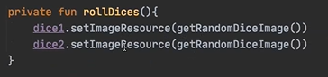


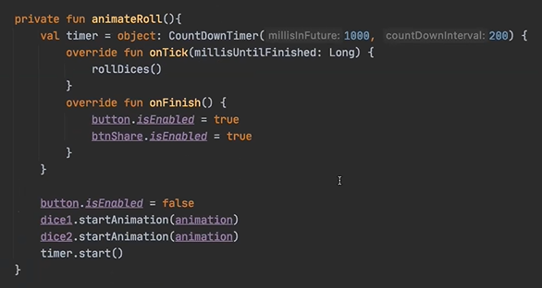
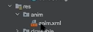
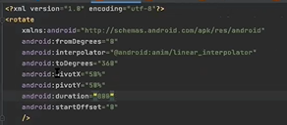
Animação Dados no App
Na activity chamar a animação
Tempo de ciclos para executar ação
Quantas vezes irá repetir
Tempo de duração
Chamada de outra função
Função após finalizar
Criar a animação

Slide 13
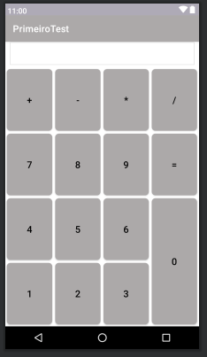
Vertical
Horizontal
Vertical

Slide 14
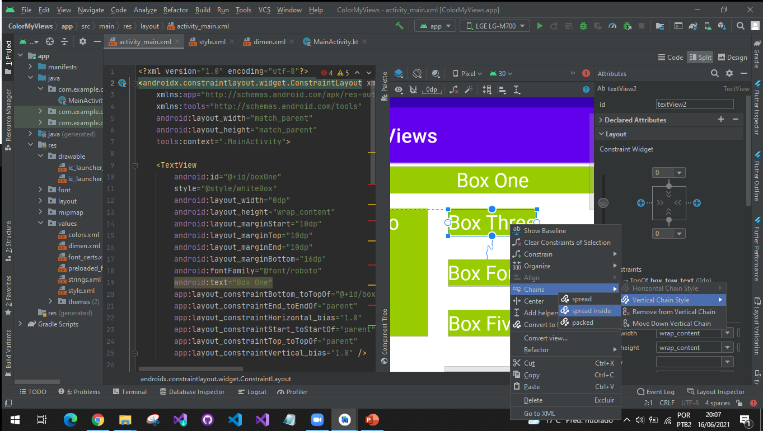
Chain

Slide 15
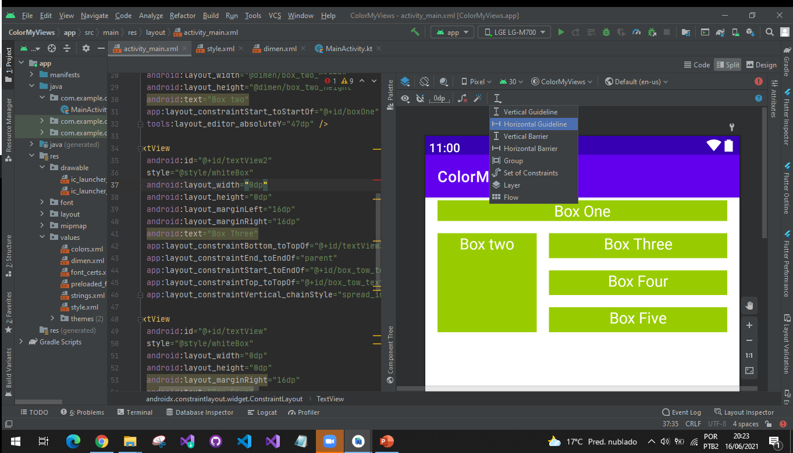
GuideLine

Slide 16
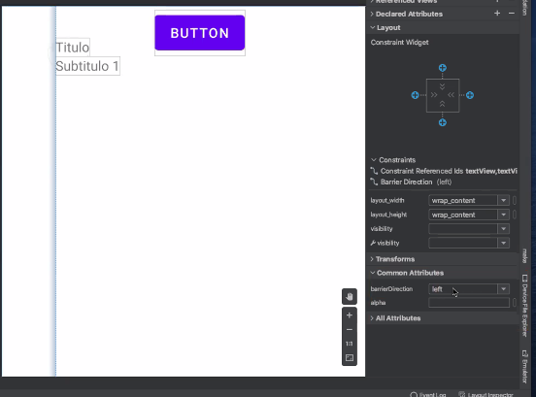
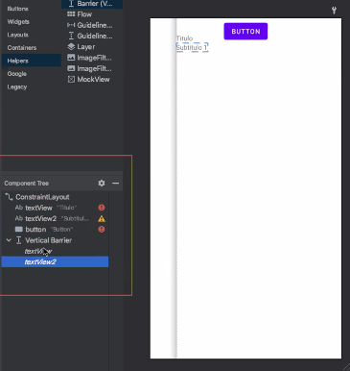
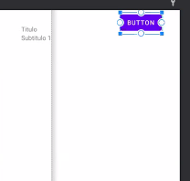

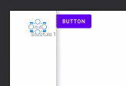
Barreira

Slide 17
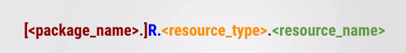
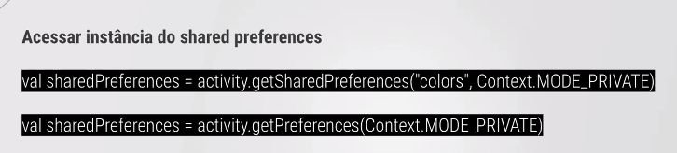
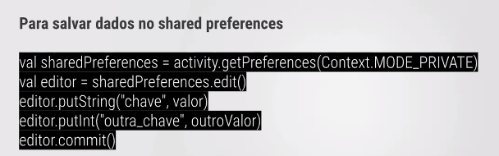
AULA 10
Serve para todo o contexto
Serve para o contexto atual
Como acessar

Slide 18
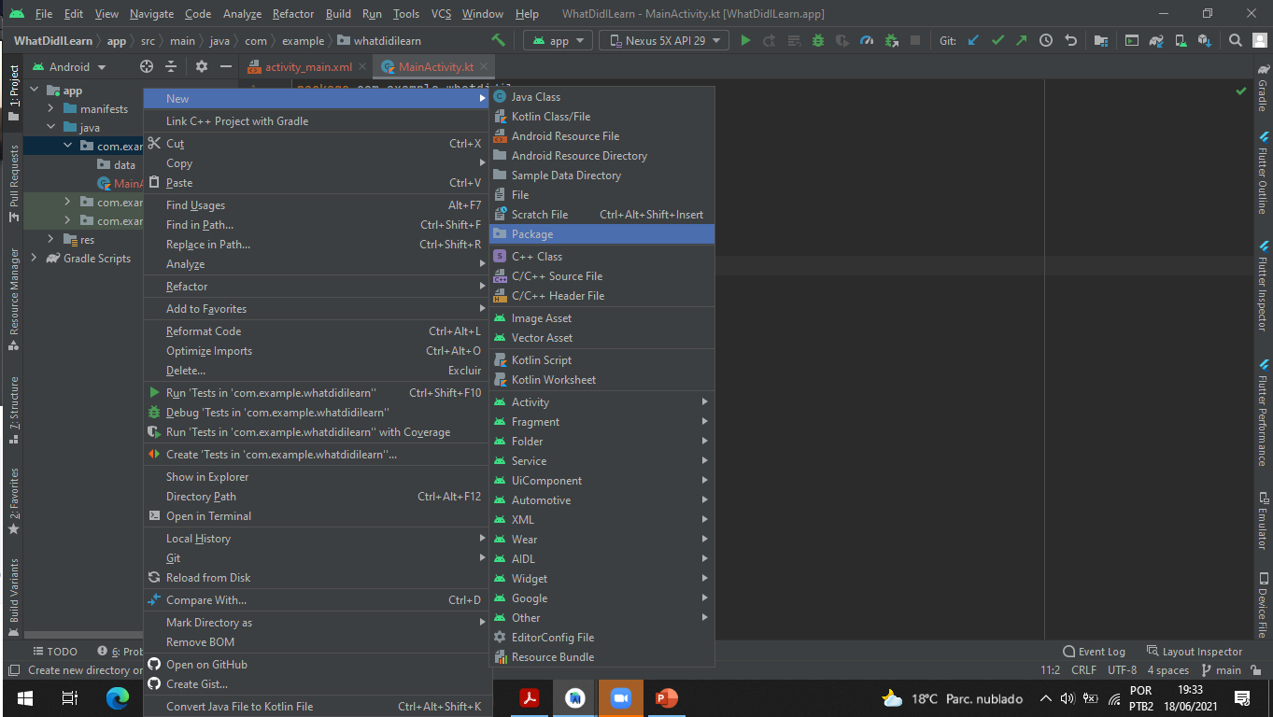
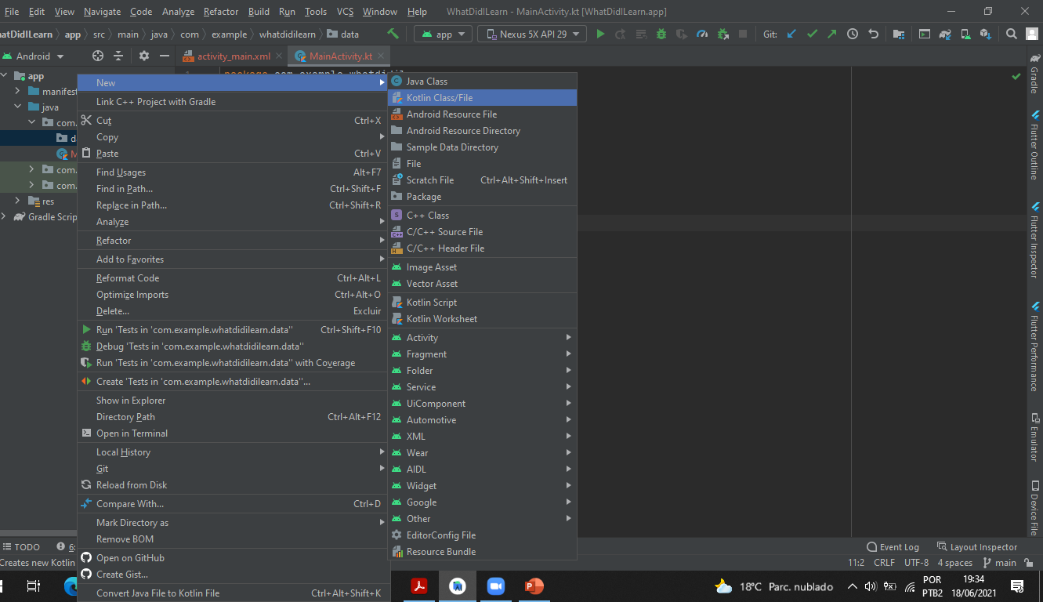
Recycler View
AULA 12
View group - Recycler view
Biblioteca - RecyclerView -> view Holder
Biblioteca - Adapter -> Adapter vinculo final das views com a
Layout manager -> definir qual a posição dos itens na tela
Criar novo pacote

Slide 19
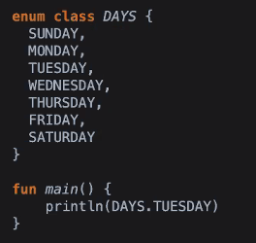

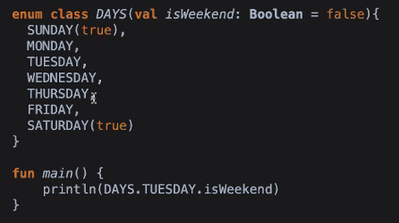
enum
Ordinal, posição do item na lista
Passo como valor padrão o valor false

Slide 20
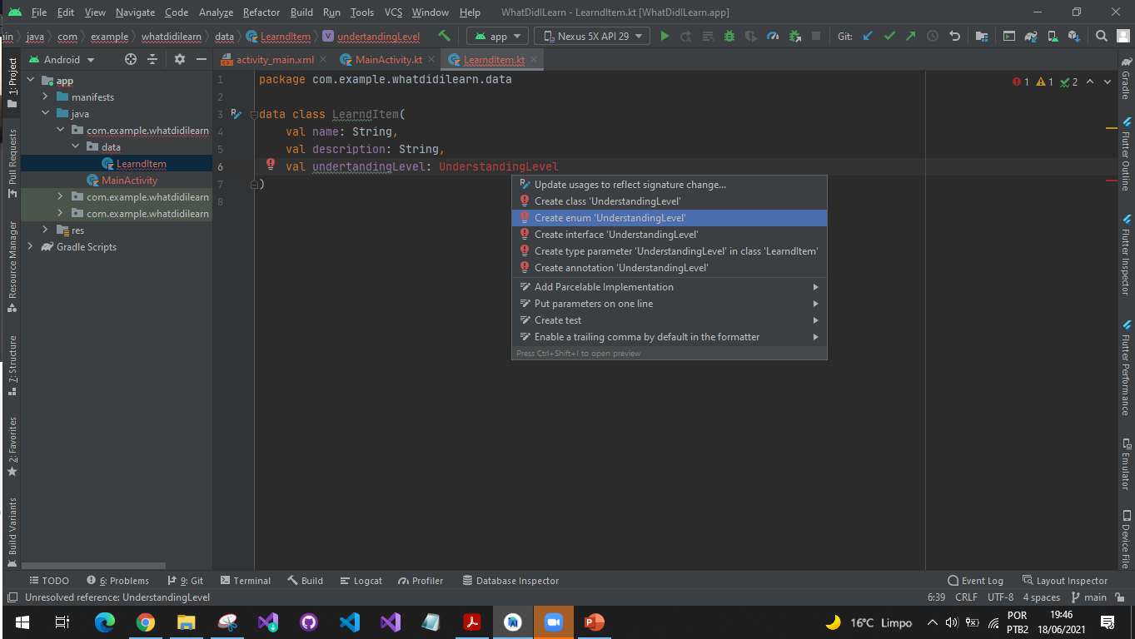

ALT + ENTER
CRIAR PASTA SEPARADA
NOME ARQUIVO
Crtl + TAB -> MOSTRA OS ITENS QUE ESTÃO ABERTOS

Slide 21

AULA 13
Alerta de falta de conexão internet
Exercicio pokdex

Slide 22



Poo
SOLID
Uma classe que faz mais de uma coisa

Slide 23
AULA 14
Arquiteturas MVVM
ROOM

